Slide 1
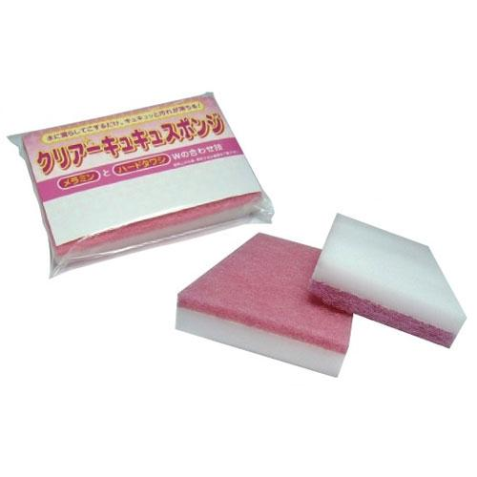
【提案書】
クリアーキュキュスポンジ1P
片面はメラミンスポンジ、もう片面はハードタワシで、食器に付いた汚れをしっかり落としてくれる食器洗い用スポンジです。台紙にはオリジナルの名入れプリントが可能です。
特徴
納期
納期スペース
仕様
素材 : メラミンフォーム・ナイロン
サイズ : パッケージサイズ:100×65×16mm
包装 : ポリ袋入
備考 : 台紙に名入れ可
お見積
お見積りスペース

